Slide 1
臺北市科技領域 國小資訊科技課程教學綱要與世界潮流趨勢
盧東華
dhlu888@gmail.com
臺北市立大學

Slide 2
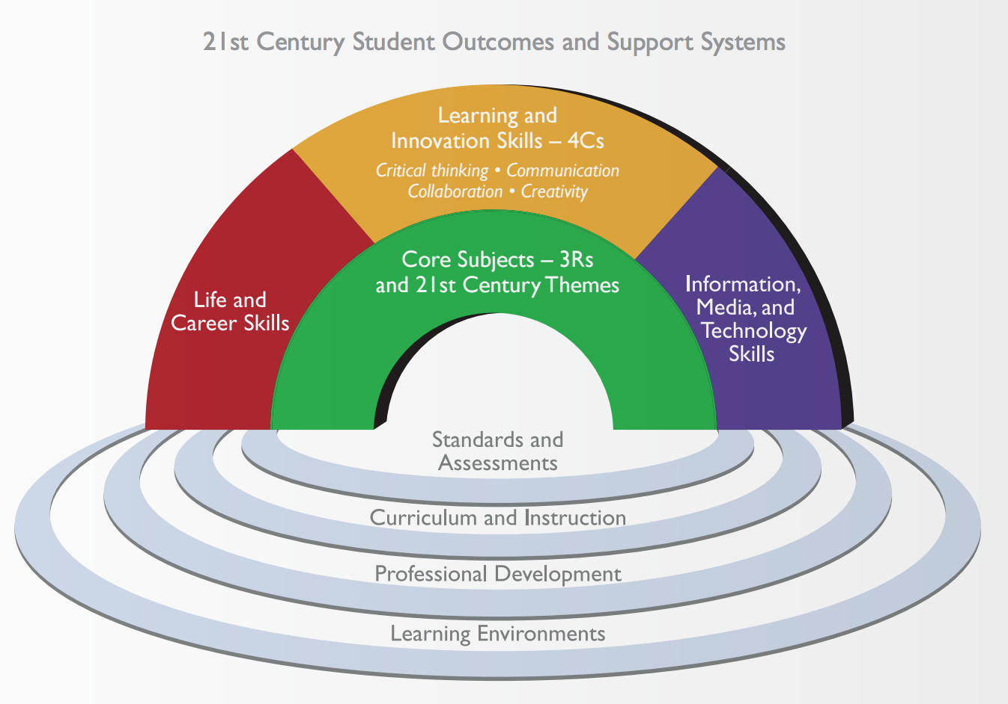
引自：http://www.p21.org/about-us/p21-framework
Notes:
3R’s: Reading, wRiting, and aRithmetic

Slide 3
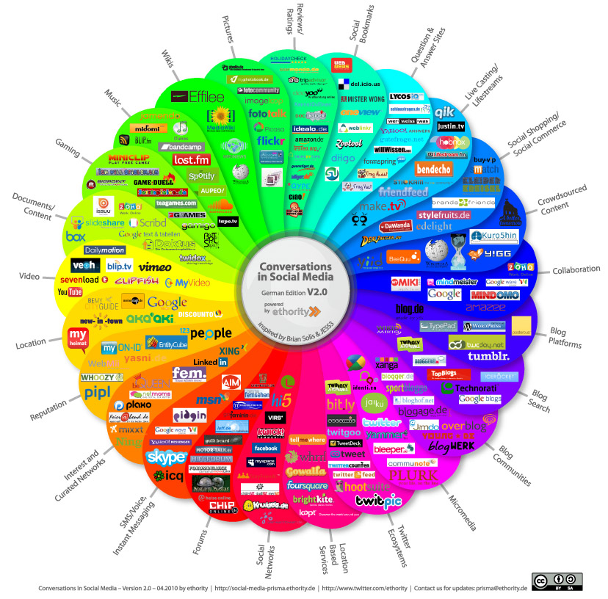
引自https://cueducation201.wikispaces.com/21st+Century+Skills
Notes:
Web 2.0 Tools in the pursuit of "21st Century Skills"

Slide 5
107課綱科技領域-資訊科技學習表現
運算思維與問題解決
資訊科技與合作共創
資訊科技與溝通表達
資訊科技的使用態度

Slide 6
107課綱科技領域-資訊科技學習內容
演算法
程式設計
系統平台
資料表示、處理及分析
資訊科技應用
資訊科技與人類社會

Slide 7
107課綱科技領域
實施要點
一、課程發展 …
(三)資訊科技之課程設計以運算思維為主軸，透過電腦科學相關知能的學習，培養邏輯思考、系統化思考等運算思維，並藉由資訊科技之設計與實作，增進運算思維的應用能力、問題解決能力、團隊合作以及創新思考。

Slide 8
107課綱科技領域
二、教材編選
(一)教材的編選應符合科技領域課程之理念、學習目標與學習重點，並適合學生之認知能力與身心發展。
(二)教材編寫應注意其連貫性，如有先後順序關係之內涵，則須循序漸進介紹，並應注意教材內容應具時代性及前瞻性。
(三)教材內容與教學活動應妥善運用數位科技平台或軟體等教學資源。

Slide 9
107課綱科技領域
…
(八)各校教師在依循課程綱要的原則下，可適度自主進行教材的編選及實作學習活動規劃，以適應各地區、學校或個別學生的特殊性，但教材所培養的學習表現，應符合課程綱要。

Slide 10
資訊科技課程教學實施
九年一貫綱要
十二年國民基本教育課程綱要
自然與生活科技領域 生活科技
重大議題
資訊教育
科技領域
生活科技
國小：彈性課程或學校特色課程。
國中：每週二節(資訊科技與生活科技各一節)。
高中：四學分的必修＋八學分的選修。
資訊科技
Notes:
107課綱科技領域的重點
1、國小資訊課程不見了
2、國中資訊課程節數增加3倍
3、高中資訊課程維持必修2節，增加選修8節
十二年國民基本教育課程綱要總綱將原自然與生活科技領域之生活科技與重大議題之資訊教育，合併成為「科技領域」，包含生活科技與資訊科技 (教育部103.11領綱草案)
在學習時數方面，國小階段沒有規劃科技領域的必修時數，但領域課綱草案建議以彈性課程或以學校特色課程等方式實施。國中階段的科技領域每週二節(資訊科技與生活科技各一節)。高中階段的科技領域則為四學分的必修與八學分的選修

Slide 11
107課綱科技領域
四、教學資源
(一)資訊科技課程應在資訊科技專科教室進行教學，學校可根據教師之授課需要採購適切之軟硬體設備（電腦、應用軟體、新興科技工具與平臺等），或採用自由軟體進行教學。

Slide 12
107課綱科技領域
五、學習評量
(一)科技領域的學習重點涵蓋科技知識、科技態度、操作技能與統合能力，故學習評量應涵蓋此四大面向，並兼重形成性和總結性的評量，且必須兼顧學生之個別差異。
(二)科技知識方面的評量宜涵蓋不同認知層次，且評量之設計應以靈活、富創意、情境化與多樣化為目標，並儘量以開放式問題訓練學生之思辨能力。

Slide 13
107課綱科技領域
(三)科技態度方面的評量宜涵蓋興趣、態度等不同面向，並透過教師日常觀察、學生自我評量與同儕互評等方式為之。
(四)操作技能方面之評量宜涵蓋不同技能層次，並透過實作測驗、專題製作、學習歷程檔案或作業方式為之，且應考查學生日常表現與行為習慣之改進。
(五)統合能力方面的評量宜涵蓋設計、創新、解決問題、團隊合作、批判思考等面向，並透過實地觀察、面談、實作評量、專題製作、學習歷程檔案等方式為之。

Slide 14
部頒九年一貫、十二年國教課綱」及 「本市國小資訊科技教學綱要」內涵比較(1)
項目 | 九年一貫課綱 | 十二年國教課綱 | 臺北市市本教學綱要
位階 | 課程綱要 | 課程綱要 | 教學綱要
總綱 公布日期 | 87.9 | 103.11 | 106.1 (本綱要係依據教育部科技領綱草案所發展)
領綱 公布日期 | 97.5 (重大議題) | 105.2(草案)
課程實施 學年度 | 90學年度(90.9) | 107學年度(107.9)

Slide 15
部頒九年一貫、十二年國教課綱」及 「本市國小資訊科技教學綱要」內涵比較(2)
項目 | 九年一貫課綱 | 十二年國教課綱 | 臺北市市本教學綱要
總綱 基本理念 | 培養人民健全人格、民主素養、法治觀念、人文涵養、強健體魄及思考、判斷與創造能力。培養具備人本情懷、統整能力、民主素養、 本土與國際意識，以及能進行終身學習之健全國民。 | 本於全人教育的精神，以「自發」、「互動」及「共好」為理念；以「成就每一個孩子—適性揚才、終身學習」為願景，兼顧個別需求、尊重多元文化、關懷弱勢，開展生命主體，透過適性教育，提升學生學習與創新，成為具有社會適應力與應變力的終身學習者。

Slide 16
部頒九年一貫、十二年國教課綱」及 「本市國小資訊科技教學綱要」內涵比較(2)
項目 | 九年一貫課綱 | 十二年國教課綱 | 臺北市市本教學綱要
總綱 課程目標 | 「增進自我瞭解，發展個人潛能」等10項 | 啟發生命潛能、陶養生活知能、促進生涯發展、涵育公民責任等4項
總綱 課程主軸 | 基本能力 瞭解自我與發展潛能等10項 | 核心素養 三大面向：自主行動、溝通互動、社會參與。 九大項目：身心素質與自我精進、系統思考與解決問題、規劃執行與創新應變、符號運用與溝通表達、科技資訊與媒體素養、藝術涵養與美感素養、道德實踐與公民意識、人際關係與團隊合作、多元文化與國際理解。

Slide 17
部頒九年一貫、十二年國教課綱」及 「本市國小資訊科技教學綱要」內涵比較(3)
項目 | 九年一貫課綱 | 十二年國教課綱 | 臺北市市本教學綱要
課程類別 | 重大議題 | 科技領域
領綱 基本理念 | 培養學生資訊科技概念的認知、資訊科技的使用、資料的處理與分析、網際網路的認識與應用及資訊科技與人類社會之核心能力。 | 培養學生運算思維、科技設計與創作能力、並建立面對科技社會之態度，進而促進學生創新設計、批判思考、解決問題、邏輯與運算思維等高層次思考的能力。
領綱 課程目標 | 「導引學生瞭解資訊與網路科技與日常生活的關係」等6項 | 「習得科技的基本知識與技能並培養正確的觀念、態度及工作習慣」等6項
課程 核心本位 | 核心能力 | 核心素養

Slide 18
臺北市科技領域國小資訊科技課程教學綱要 學習內容面向
演算法
程式設計
系統平台
資料表示、處理及分析
資訊科技應用
資訊科技與人類社會
運算與設計思維
資訊科學與科技應用
資訊科技與人類社會

Slide 19
臺北市科技領域國小資訊科技課程教學綱要架構

Slide 20
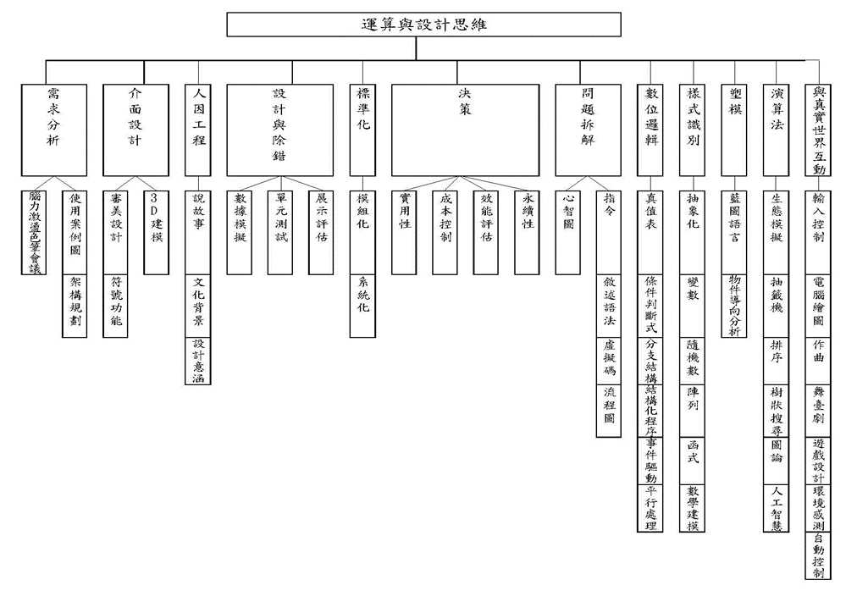
「運算與設計思維」知識樹架構

Slide 21
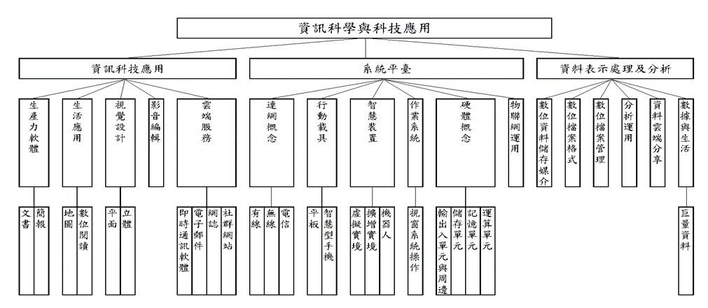
「資訊科學與科技應用」知識樹架構

Slide 22
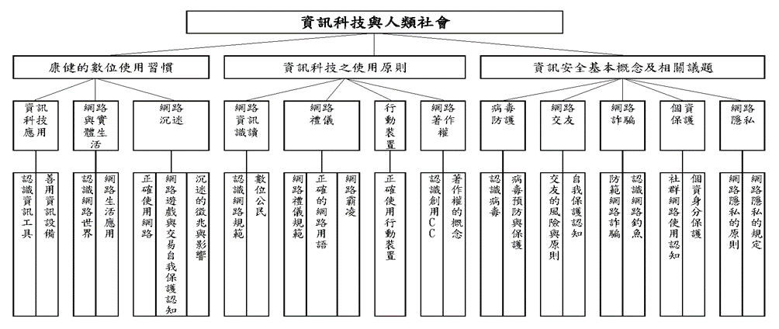
「資訊科技與人類社會」知識樹架構

Slide 23
臺北市科技領域國小資訊科技課程 各學習階段建議授課時數
面向 | 類別 | 學習階段 |  |  | 小計
 |  | 1-2年級 | 3-4年級 | 5-6年級
資訊科學與科技應用 | 系統平臺(S) | 2 | 46 | 32 | 80
 | 資料表示處理及分析(D)
 | 資訊科技應用(T)
運算與設計思維 | 程式設計(P) | 8 | 20 | 32 | 60
 | 演算法(A)
資訊科技與人類社會 | 資訊科技與人類社會(H) | 2 | 6 | 8 | 16
小計 |  | 12 | 72 | 72 | 156

Slide 24
教案徵集活動介紹
參與對象：本市公私立國民小學教師（含退休教師、實習教師及代理代課教師），每件作者以不超過3人為限。
作品分「運算與設計思維」、「資訊科學與科技應用」、「資訊科技與人類社會」三類。
至臺北益教網「資訊科技課程教學綱要」專區下載報名表，填寫資料並繳交報名表及規定文件後完成報名程序。
得獎作品必須以「創用CC 姓名標示─非商業性─相同方式分享臺灣4.0版」授權條款釋出。

Slide 25
教案徵集活動介紹
參賽教案以件為單位，不限制團隊參賽作品件數(一件作品，一信封袋)。
參賽者須保證所提供之教案係未經刊登、非授權自其他人或單位之原創教案，內容未侵害或抄襲他人著作、非歷年來之得獎作品。
報名及文件繳交期限：106年3月31日(星期五)至6月15日(星期四)中午12點止。

Slide 26
教案徵集活動介紹
教案主題：以「主題教學」融入本市資訊科技課程教學綱要設計。
教案設計格式：請參考報名表附件三格式編寫，教學活動設計至少包含1個主題單元。
教案字數：不限，相關資料(如學習單、影片、教學輔助文件等)請一併燒錄至作品光碟。
示範教學影片(加分項10%):限mp4格式，片長5分鐘內，檔案大小不限。

Slide 27
教案徵集活動介紹
評分標準
評分標準：
評分項目與重點 | 配分
內容豐富性、正確性 | 25%
現行教學環境中具體可行 | 25%
教學活動設計完整性 | 20%
學習成效評量的設計 | 20%
符合學習者學習能力 | 10%
總計 | 100%

Slide 28
教案徵集活動介紹
決賽優勝獎勵：
作品擇優錄取特優15件、優等20件。
獲獎之參賽團隊由本市頒發獎狀，每件作品特優4,000元、優等2,000元等值禮券。

